Slide 1
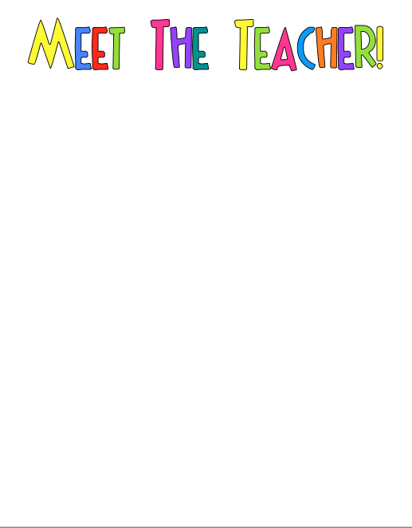
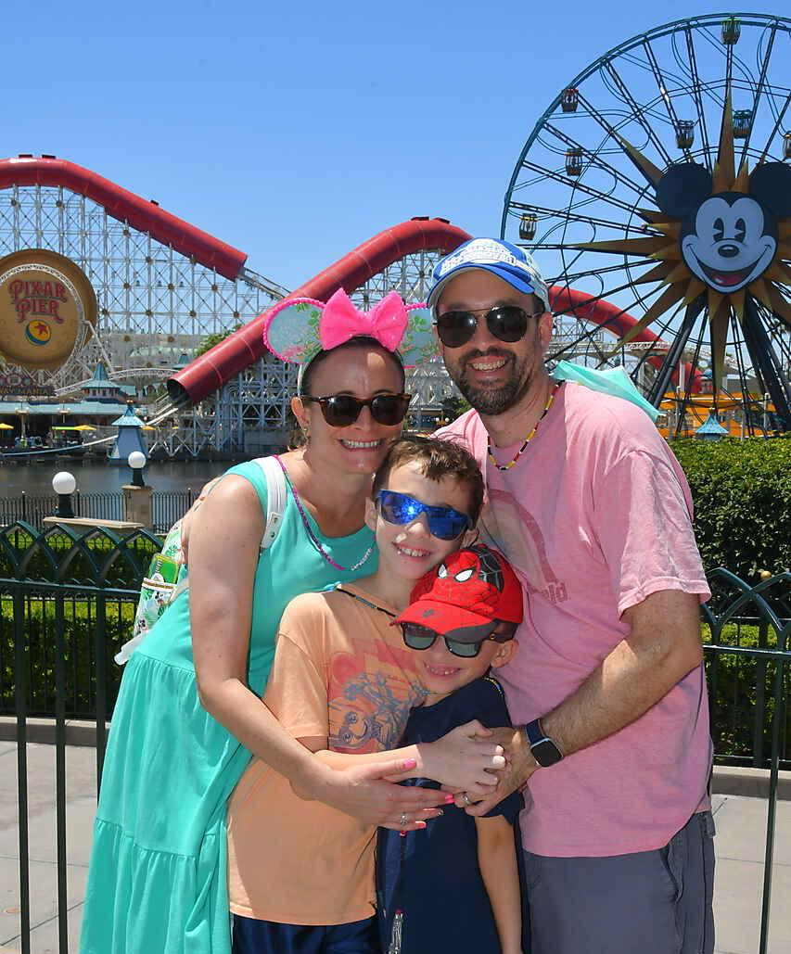
Antes que nada, quiero decir que estoy muy feliz de ser tu maestra. ¡He estado esperando conocerte todo el verano! Este año escolar será mi 21st año enseñando Pre-K 3 en Perth Amboy. Me gradué con mi Licenciatura en Psicología de Lehigh University y mi Maestría en Educación Infantil / Primaria de NYU. Crecí en Long Island. Estoy casado con mi maravilloso esposo, Tim, durante 18 años. Tenemos 2 hijos: James, que tiene 11 años y Joey, que tiene 8. ¡Somos grandes admiradores de Disney! ¡Esperamos un año INCREÍBLE!
MIS FAVORITOS
Comida: pasta
Juego: Clue
Libro: Oh, los lugares que irás
Color morado
Beber café
Temporada: verano
Equipo deportivo: Yankees
Comida rápida: Chipotle
Animal: Gatos
Hobby: Elaboración

